Slide 1

Chapitre 3 :
Jointures
Module 1 : LID

Slide 2
Produit cartésien
Produit cartésien
  Opération entre tables qui combine toutes les occurrences
  Le produit complet de deux tables est rare.
  Le nombre de lignes résultant est égal à la multiplication des nombres de lignes de chacune des tables.
  Exemple :
  SELECT *
  FROM dept, emp;
Table 1
Table 2
Table 3
Notes:
Résultat de la requête :
EMPNO ENAME JOB MGR HIREDATE SAL COMM DEPTNO DEPTNO DNAME LOC
----- ---------- --------- ----- --------- ----- ----- ------ ------ -------------- -------------
7369 SMITH CLERK 7902 17-DEC-80 800 20 10 ACCOUNTING NEW YORK
7499 ALLEN SALESMAN 7698 20-FEB-81 1600 300 30 10 ACCOUNTING NEW YORK
7521 WARD SALESMAN 7698 22-FEB-81 1250 500 30 10 ACCOUNTING NEW YORK
7566 JONES MANAGER 7839 02-APR-81 2975 20 10 ACCOUNTING NEW YORK
7654 MARTIN SALESMAN 7698 28-SEP-81 1250 1400 30 10 ACCOUNTING NEW YORK
7698 BLAKE MANAGER 7839 01-MAY-81 2850 30 10 ACCOUNTING NEW YORK
7782 CLARK MANAGER 7839 09-JUN-81 2450 10 10 ACCOUNTING NEW YORK
7788 SCOTT ANALYST 7566 09-DEC-82 3000 20 10 ACCOUNTING NEW YORK
7839 KING PRESIDENT 17-NOV-81 5000 10 10 ACCOUNTING NEW YORK
7844 TURNER SALESMAN 7698 08-SEP-81 1500 0 30 10 ACCOUNTING NEW YORK
7876 ADAMS CLERK 7788 12-JAN-83 1100 20 10 ACCOUNTING NEW YORK
7900 JAMES CLERK 7698 03-DEC-81 950 30 10 ACCOUNTING NEW YORK
7902 FORD ANALYST 7566 03-DEC-81 3000 20 10 ACCOUNTING NEW YORK
7934 MILLER CLERK 7782 23-JAN-82 1300 10 10 ACCOUNTING NEW YORK
7369 SMITH CLERK 7902 17-DEC-80 800 20 20 RESEARCH DALLAS
7499 ALLEN SALESMAN 7698 20-FEB-81 1600 300 30 20 RESEARCH DALLAS
7521 WARD SALESMAN 7698 22-FEB-81 1250 500 30 20 RESEARCH DALLAS
7566 JONES MANAGER 7839 02-APR-81 2975 20 20 RESEARCH DALLAS
7654 MARTIN SALESMAN 7698 28-SEP-81 1250 1400 30 20 RESEARCH DALLAS
7698 BLAKE MANAGER 7839 01-MAY-81 2850 30 20 RESEARCH DALLAS
7698 BLAKE MANAGER 7839 01-MAY-81 2850 30 20 RESEARCH DALLAS
7782 CLARK MANAGER 7839 09-JUN-81 2450 10 20 RESEARCH DALLAS
7788 SCOTT ANALYST 7566 09-DEC-82 3000 20 20 RESEARCH DALLAS
7839 KING PRESIDENT 17-NOV-81 5000 10 20 RESEARCH DALLAS
7844 TURNER SALESMAN 7698 08-SEP-81 1500 0 30 20 RESEARCH DALLAS
7876 ADAMS CLERK 7788 12-JAN-83 1100 20 20 RESEARCH DALLAS
7900 JAMES CLERK 7698 03-DEC-81 950 30 20 RESEARCH DALLAS
...
56 rows Selected.

Slide 3
Les jointures
EMPNO
ENAME
DEPTNO
7369
SMITH
20
7499
ALLEN
30
7521
WARD
30
DEPTNO
DNAME
LOC
10
ACCOUNTING
NEW YORK
20
RESEARCH
DALLAS
30
SALES
CHICAGO
Notes:
Exemple :
Requête ramenant le nom de l'employé, le numéro, le nom et la localité du service.
SELECT d.deptno,
d.dname,
e.ename,
d.loc
FROM dept d, emp e
WHERE d.deptno = e.deptno;
DEPTNO DNAME ENAME LOC
---------- -------------- ---------- -------------
10 ACCOUNTING CLARK NEW YORK
10 ACCOUNTING KING NEW YORK
10 ACCOUNTING MILLER NEW YORK
20 RESEARCH SMITH DALLAS
20 RESEARCH JONES DALLAS
20 RESEARCH SCOTT DALLAS
20 RESEARCH ADAMS DALLAS
20 RESEARCH FORD DALLAS
30 SALES ALLEN CHICAGO
30 SALES WARD CHICAGO
30 SALES MARTIN CHICAGO
30 SALES BLAKE CHICAGO
30 SALES TURNER CHICAGO
30 SALES JAMES CHICAGO

Slide 4
Les jointures (suite)
La jointure :
  restriction appliquée à un produit cartésien,
  recherche des données provenant d'au moins deux tables,
  combine les tables en faisant correspondre les valeurs présentes dans chaque table.
WHERE :
  au moins une partie de la condition de recherche doit être une clause de jointure valide,
  les noms de colonnes qui figurent dans la jointure ne sont pas nécessairement les mêmes.
SELECT :
  les colonnes qui figurent dans la condition ne sont pas obligatoires dans la clause SELECT

Slide 5
Jointure : Alias
Un alias ou synonyme local :
  permet de renommer localement une table
  permet de faire référence aux tables de façon abrégée
  permet une lecture et une écriture aisées des requêtes
  peut être repris n'importe où dans l'ordre SELECT
  est nécessaire dans le cas des auto-jointures
Exemple :
  SELECT a.deptno,
  b.ename,
  b.sal,
  b.comm
  FROM dept a, emp b
  WHERE a.deptno = b.deptno
  AND b.comm IS NOT NULL;
Règle d'écriture à adopter
Notes:
Résultat de la requête :
DEPTNO ENAME SAL COMM
---------- ---------- ---------- ----------
30 ALLEN 1600 300
30 WARD 1250 500
30 MARTIN 1250 1400
30 TURNER 1500 0

Slide 6
Les familles de jointures
Les familles de jointures :
  équijointure,
  autojointure,
  inéquijointure.
  jointure externe.

Slide 7
L'équijointure
Jointure dont la condition de recherche est une comparaison d'égalité de deux colonnes appartenant à deux tables différentes.
Exemple :
  SELECT e.ename,
  d.dname
  FROM emp e, dept d
  WHERE e.deptno = d.deptno;
  ENAME DNAME
  ---------- --------------
  KING ACCOUNTING
  CLARK ACCOUNTING
  BLAKE SALES
  JONES RESEARCH
  ALLEN SALES
  WARD SALES
  MARTIN SALES
  ...
Notes:
Exemple : nom des employés dont le salaire est supérieur à 1300 et nom du service dans lequel ils travaillent
SELECT d.dname,
e.ename
FROM emp e, dept d
WHERE d.deptno = e.deptno
AND sal > 1300;
DNAME ENAME
-------------- ----------
ACCOUNTING CLARK
ACCOUNTING KING
RESEARCH JONES
RESEARCH SCOTT
RESEARCH FORD
SALES ALLEN
SALES BLAKE
SALES TURNER
Remarque : Le numéro de service n'est pas ramené dans le SELECT, et une condition supplémentaire a été ajoutée à la clause de jointure.

Slide 8
Autojointure
L'autojointure :
  opération de jointure d'une table à elle-même.
  il faut considérer que la provenance est différente, comme si on avait à faire réellement à deux tables, bien que les données se trouvent physiquement en un seul endroit.
  le synonyme (ou alias) de table est indispensable.
  elle peut être utilisée dès qu'une ligne fait référence à une autre ligne de la même table.
Exemple : Nom et salaire des employés ayant le même salaire que 'FORD'
  SELECT a.ename,
  a.sal
  FROM emp e, emp a
  WHERE e.ename = 'FORD'
  AND e.sal = a.sal;
Notes:
Résultat de la requête :
ENAME SAL
---------- ---------
SCOTT 3000
FORD 3000

Slide 9
Inéquijointure
L'inéquijointure :
  contrairement à l'équijointure, ce n'est pas l'égalité qui est évaluée (>, > ou !=)
Exemple : Employés ayant un salaire supérieur à celui de 'JONES'
  SELECT a.ename,
  a.sal
  FROM emp e, emp a
  WHERE e.ename = 'JONES'
  AND e.sal <= a.sal;
Notes:
Résultat de la requête :
ENAME SAL
---------- ----------
JONES 2975
SCOTT 3000
KING 5000
FORD 3000

Slide 10
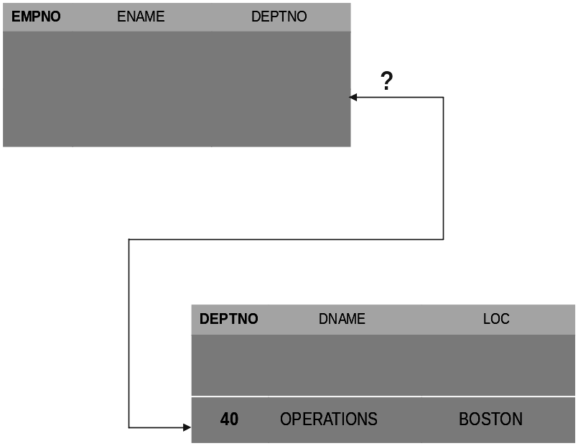
Jointure externe
Problématique : le service 40 n'a pas d'employé, cependant je souhaite obtenir tous les services existants avec leurs employés éventuels
Notes:
Résultat à obtenir :
No dept. Nom dept. Nom emp.
--------- -------------- ----------
10 ACCOUNTING KING
10 ACCOUNTING CLARK
10 ACCOUNTING MILLER
20 RESEARCH JONES
20 RESEARCH FORD
20 RESEARCH ADAMS
20 RESEARCH SCOTT
20 RESEARCH SMITH
30 SALES BLAKE
30 SALES JAMES
30 SALES TURNER
30 SALES ALLEN
30 SALES WARD
30 SALES MARTIN
40 OPERATIONS

Slide 11
Jointure externe (Suite)
La jointure externe :
  elle complète son résultat des lignes de l'une des deux tables en jointure qui ne trouveraient au travers de la clause de jointure aucune correspondance (+ de ce côté) de valeur dans les lignes de l'autre table (PRISE DANS SA TOTALITE),
Exemple : liste des employés de tous les services existants
  SELECT d.deptno "No dept.",
  d.dname "Nom dept.",
  e.ename "Nom emp."
  FROM dept d, emp e
  WHERE e.deptno (+) = d.deptno

Slide 12
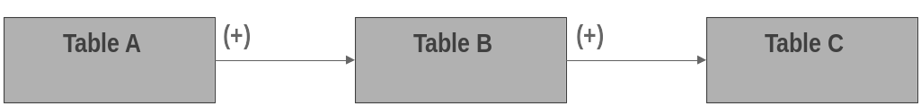
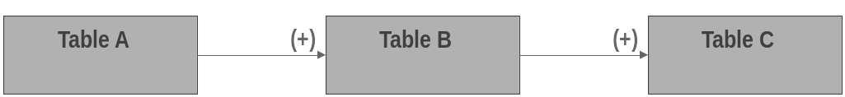
Jointure externe (Suite)
L'utilisation de jointures externes impose quelques restrictions et précautions :
  le symbole (+) ne peut être des deux côtés de la jointure,
  une table ne peut figurer qu'une seule fois en jointure externe.
Notes:
Problématique : on veut obtenir l'ensemble des clients, avec le montant de leur assurance, leur assureur
SELECT c.nom ,
a.mt ASSUR_MT,
ass.nom
FROM cli c, assur a, assureur ass
WHERE a.no_cli(+) = c.no_cli
AND a.no_ass = ass.no_ass;
NOM ASSUR_MT NOM
---------- ---------- ----------
cli 1 45 Mr Huij
cli 2 65 Mr Huij
SELECT c.nom ,
a.mt ASSUR_MT,
ass.nom
FROM cli c, assur a, assureur ass
WHERE a.no_cli(+) = c.no_cli
AND ass.no_ass(+) = a.no_ass;
NOM ASSUR_MT NOM
---------- ---------- ----------
cli 1 45 Mr Huij
cli 2 65 Mr Huij
cli 3
cli 4

Slide 13
Souplesse et mixage des jointures
Mixage des types de jointures :
  requêtes combinant plusieurs types de jointure
  mixage à l'aide des opérateurs logiques.
Souplesse des jointures :
  les associations entre relations peuvent être définies dynamiquement lors des interrogations
  toute association entre entités est possible
  Exemple : Employés ayant un nom de même longueur que le nom de leur service
  SELECT d.deptno,
  d.dname,
  e.ename
  FROM emp e, dept d
  WHERE e.deptno = d.deptno
  AND LENGTH(e.ename) = LENGTH(d.dname);
Notes:
Résultat de la requête :
DEPTNO DNAME ENAME
---------- -------------- ----------
30 SALES SMITH
30 SALES ALLEN
30 SALES JONES
30 SALES BLAKE
30 SALES CLARK
30 SALES SCOTT
30 SALES ADAMS
30 SALES JAMES

Slide 14
Mémento
On utilisera une jointure si :
  les colonnes résultats (select liste + clause group by + clause order by) proviennent de plusieurs tables,
  ou si les lignes résultats sont plus nombreuses que les lignes de tables origine
  Exemple : Pour chaque employé, liste des employés embauchés avant lui
    SELECT e1.empno,
    e1.hiredate,
    e2.empno,
    e2.hiredate
    FROM emp e1, emp e2
    WHERE e1.hiredate > e2.hiredate
  Dans les autres cas, on préfère d'autres modes d'écriture (sous-sélections) afin d'améliorer la lisibilité et la testabilité
  2 tables = 1 condition de jointure au minimum,
  n tables = n-1 conditions de jointure au minimum.

Slide 15
Mémento (Suite)
Ecriture d'une jointure en L3G :
  Ouvrir fichier EMP
  Tant que non fin de fichier
  Faire
    Lire enregistrement EMP
    Ouvrir fichier DEPT
    Tant que non fin de fichier DEPT
    Faire
      Lire enregistrement DEPT
      Si deptno de EMP = deptno de DEPT
      Alors
        Afficher la ligne
      Finsi
    Fin tant que
    Fermer DEPT
  Fin tant que
  Fermer EMP
Notes:
Remarques :
L'écriture en SQL est syntaxiquement plus simple.
Oracle transforme la requête SQL en un traitement du type de l'algorithme présenté.
Oracle choisit seul, au moment de l'exécution de la requête, comment aller chercher les données (optimiseur).

Slide 16

Exercices

Slide 17
Jointures
Exercice 1 : Nom et adresse des employés travaillant dans le service OPERATIONS
  no rows selected

Slide 18
Jointures
Exercice 2 : Couples des noms des employés et de leur supérieur hiérarchique
  ENAME ENAME
  ---------- ----------
  CLARK KING
  BLAKE KING
  JONES KING
  ALLEN BLAKE
  WARD BLAKE
  MARTIN BLAKE
  SCOTT JONES
  TURNER BLAKE
  ADAMS SCOTT
  JAMES BLAKE
  FORD JONES
  MILLER CLARK
  SMITH FORD

Slide 19
Jointures
Exercice 3 : Noms des employés qui possèdent au moins un subordonné
  ENAME
  ----------
  BLAKE
  CLARK
  FORD
  JONES
  KING
  SCOTT

Slide 20
Jointures
Exercice 4 : Noms et numéro de service des employés travaillant à DALLAS ou à CHICAGO
  ENAME DEPTNO DNAME
  ---------- --------- --------------
  BLAKE 30 SALES
  JONES 20 RESEARCH
  ALLEN 30 SALES
  WARD 30 SALES
  MARTIN 30 SALES
  SCOTT 20 RESEARCH
  TURNER 30 SALES
  ADAMS 20 RESEARCH
  JAMES 30 SALES
  FORD 20 RESEARCH
  SMITH 20 RESEARCH

Slide 21
Jointures
Exercice 5 : Noms de tous les services existants avec ou sans leurs employés
  DEPTNO DNAME ENAME
  --------- -------------- ----------
  10 ACCOUNTING KING
  10 ACCOUNTING CLARK
  10 ACCOUNTING MILLER
  20 RESEARCH JONES
  20 RESEARCH FORD
  20 RESEARCH ADAMS
  20 RESEARCH SCOTT
  20 RESEARCH SMITH
  30 SALES BLAKE
  30 SALES JAMES
  30 SALES TURNER
  30 SALES ALLEN
  30 SALES WARD
  30 SALES MARTIN
  40 OPERATIONS

Slide 22
Jointures
Exercice 6 : Numéros et noms de tous les employés avec les numéros et noms de leur manager
  No emp Nom employ No mgr Nom mgr
  --------- ---------- --------- ----------
  7839 KING
  7782 CLARK 7839 KING
  7698 BLAKE 7839 KING
  7566 JONES 7839 KING
  7499 ALLEN 7698 BLAKE
  7521 WARD 7698 BLAKE
  7654 MARTIN 7698 BLAKE
  7788 SCOTT 7566 JONES
  7844 TURNER 7698 BLAKE
  7876 ADAMS 7788 SCOTT
  7900 JAMES 7698 BLAKE
  7902 FORD 7566 JONES
  7934 MILLER 7782 CLARK
  7369 SMITH 7902 FORD

